Slide 1

真会C#？第6章
601 String 和文字处理
杨旭，微软MVP
C#/Go/Haskell/C++/Rust/Svelte

Slide 2
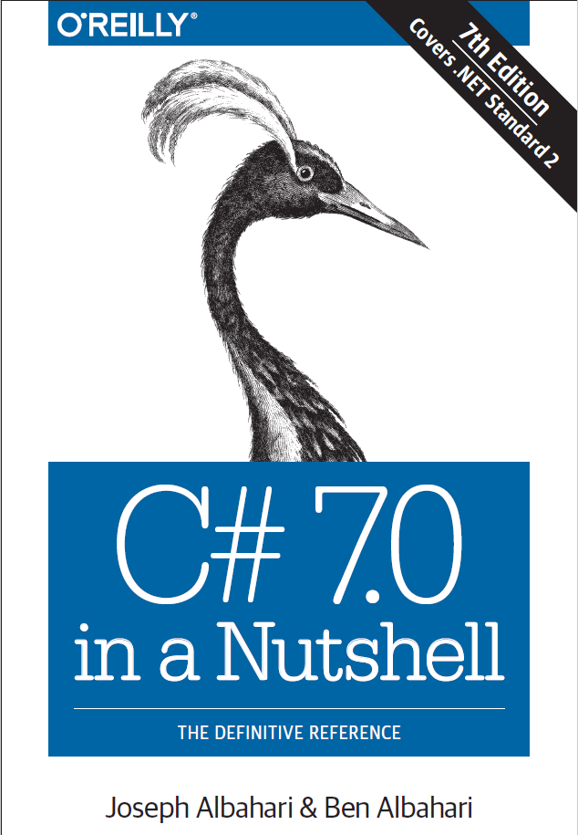
C# 7.0 in a Nutshell
有中文版，叫做 C#7.0 核心技术。
建议看英文版

Slide 3


公众号 & C#习题小程序

Slide 4
本节内容
Char
String
比较 string
StringBuilder
Text Encoding & Unicode

Slide 5
char
char代表一个unicode字符，它是System.Char的别名
System.Char定义了一组静态方法：
ToUpper
ToLower
IsWhiteSpace
…
可以通过char或者System.Char来调用

Slide 6
culture-invariant 版本的方法
ToUpper, ToLower 会遵循用户的地区（locale)设置，可能会引起bug：
char.ToUpper (‘i’) == ‘I’, 这句话在土耳其地区设置里就会返回false，（ 'İ’ ）
culture-invariant版本的方法，总会应用英语的Culture
ToUpperInvariant
ToLowerInvariant

Slide 7
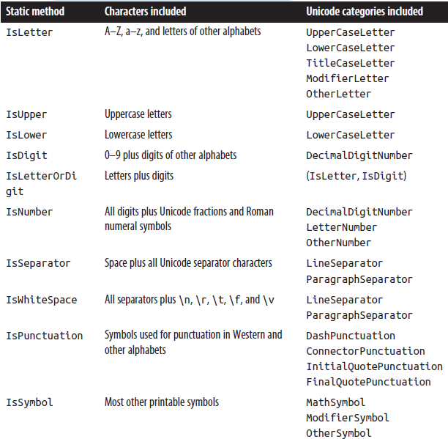

用于为char分类 静态方法
Char还提供了一个静态方法GetUnicodeCategory，它会返回一个UnicodeCategory的Enumeration，它的成员就是表中最右边这列。

Slide 8
char
char是16bit的，足够代表基本多语言平面的任何Unicode字符。
如果超出这个范围，那么必须使用surrogate pairs。

Slide 9
string
string是System.String的别名
string是不可变的
string是字符的序列

Slide 10
构建string
例子
创建重复字符的字符串，例子
可以从char数组构建字符串，例子
ToCharArray的作用正好相反
string的构造函数也被重载用来接收各种（不安全的）指针类型，目的是从像char*这样的类型创建字符串。

Slide 11
Null 和 空string
空string的长度为0
通过literal 或 string.Empty静态字段来创建
相等性比较的例子
string可以为null，因为是引用类型
静态的string.IsNullOrEmpty通常用来判断字符串是否为空或者null

Slide 12
访问string里的字符
通过索引器
例子
string实现了IEnumerable<char>接口，所以可以foreach里面的char元素
例子

Slide 13
在string里进行搜索
最简单的方法包括：StartsWith, EndsWith 和 Contains. 返回的是 true 或 false:
例子
StartsWith, EndsWith的重载方法允许你指定一个StringComparison枚举 或 一个CultureInfo 对象，以便控制大小写和区域文化的敏感性
默认使用当前本地化的区域设置（locale），并且区分大小写
例子

Slide 14
在string里搜索
Contains没提供类似的重载方法
但是你可以使用IndexOf方法，它会返回给定字符/子字符串在被搜索字符串里的首个位置。
例子
IndexOf提供了重载方法，它可接受一个起始位置参数（开始搜索的索引值），以及一个StringComparison枚举
LastIndexOf，它和IndexOf类似，但是反向搜素
IndexOfAny，它会返回一组字符里任意一个元素的第一个匹配的位置。
LastIndexOfAny，功能类似，方向相反

Slide 15
操纵/控制 string
因为string是不可变的，所以所有“操纵”string的方法返回的都是一个新的string，原来的string是原封不动的。
Substring，会抽取字符串的一部分出来。例子
Insert，Remove，在指定位置插入、移除字符串。例子
PadLeft，PadRight，会使用指定的字符（没指定就是空格），填充string，以达到指定的长度。例子
如果string原本就长于指定的长度，那么它就不变
TrimStart，TrimEnd从开始或结尾移除指定的字符（默认是空白字符：空格、tab、换行以及Unicode里相应的变种）
Trim，会把开始和结尾的空白字符都移除。例子

Slide 16
操纵/控制 string
Replace，替换所有指定的字符/字符串，（非重叠的）。例子
ToUpper，ToLower，返回string的大/小写版本。
默认情况也遵循用户当前的语言设定
ToUpperInvariant，ToLowerInvariant会一直使用英语文化

Slide 17
拆分、合并字符串
Split方法可以拆分字符串。例子
默认使用空格作为分隔符
重载方法可以接受param字符数组，或string作为分隔符
可选接受StringSplitOptions枚举作为参数，有个选项可以移除空的字符串
Join（静态）方法功能与Split相反，它需要一个分隔符和字符串数组。例子
Concat（静态）方法，和Join类似。但只接受params string 数组作为参数，无需分隔符。
和 “+”的效果一样，其实编译器就是把它翻译成“+”。例子

Slide 18
String.Format 和 复合格式的string
Format（静态）方法，提供了一个方便的方式来构建嵌入变量的字符串。
嵌入的变量/值可以是任何类型，Format会调用它们的ToString方法
含有嵌入变量的string就叫做复合格式string（composite format string）
当你调用String.Format的时候，你就得传入一个复合格式string，后边跟着它里面嵌入的这些变量。例子
从C# 6 开始，可以使用字符串插值（interpolated string literals）。例子

Slide 19
String.Format 和 符合格式的string
大括号里的每个数字都叫做格式化项（format item）
数值对应参数（argument）的位置，并且后边可以跟着：
一个逗号，和一个要应用的最小宽度（通常用来对其列，负数表示左对齐，正数右对齐）
一个冒号，和一个格式化字符串（format string）
例子。

Slide 20
StringBuilder
StringBuilder 类 (System.Text 命名空间) 代表的是可编辑/可改变的字符串
使用 StringBuilder，你可以 Append, Insert, Remove, 和 Replace 子字符串，而不用替换整个StringBuilder
StringBuilder的构造函数也可以接受一个初始的string值，以及内部容量的初始大小（默认是16字符）。
如果超过了这个大小， StringBuilder会自动重新改变其内部结构的大小来（轻微性能损耗），以适应最大容量（默认是int.MaxValue）。
Append例子
AppendLine，会执行Append动作，并添加一个换行（“\r\n”,Windows）
AppendFormat，接受一个复合格式字符串，和String.Format一样

Slide 21
StringBuilder
Length属性
用来读取每个字符的可写的索引器
想清除StringBuilder的内容，可以初始化一个新的StringBuilder，或者把Length设为0.
把StringBuilder的Length设为0并没有缩小它的容量，它占用的内存小是不变的。
要想释放内容，必须要new一个，而且要保证原来的实例可以被GC。

Slide 22

Thank you
小程序习题 5.1

